Slide 1
Proyecto 3: Rendimiento pruebas estatales según condiciones de las instituciones educativas
Daniel Forero Olano 201924895
Juan Fernando Martinez 201533234

Slide 2
INDICE
1. Exploración inicial
2. Modelación
3. Comparación de modelos
4. Producto final

Slide 3

Exploración inicial
Tema | Cantidad de columnas
Estudiante | 17
Familia | 9
Colegio | 17
Periodo | 1
Desempeño y puntaje | 7

Slide 4
Exploración inicial
PERIODOS
20194
20201
20211
20221
20224
Puntaje global
Media=251
Desviación=52.24

Slide 5
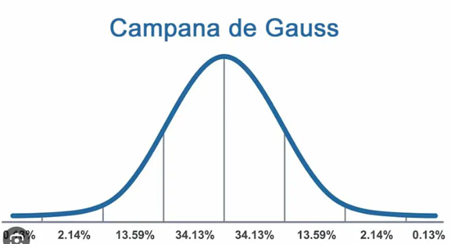
Exploración inicial
Variable objetivo: Grupo
Grupo | Lim. Inf [ | Lim. Sup ) | Observaciones | %
1 | 0 | 94 | 524 | 0.03%
2 | 94 | 147 | 7,496 | 0.41%
3 | 147 | 199 | 314,551 | 17.17%
4 | 199 | 251 | 635,167 | 34.67%
5 | 251 | 303 | 556,623 | 30.39%
6 | 303 | 355 | 271,533 | 14.82%
7 | 355 | 408 | 43,827 | 2.39%
8 | 408 | 500 | 2,172 | 0.12%
Esta variable está basada en la puntuación global de las pruebas y se quiso agrupar para dar una respuesta más concreta y confiable
Se observa más del 50% pertenecen a los primeros cuatro grupos con una nota menor a 251

Slide 6
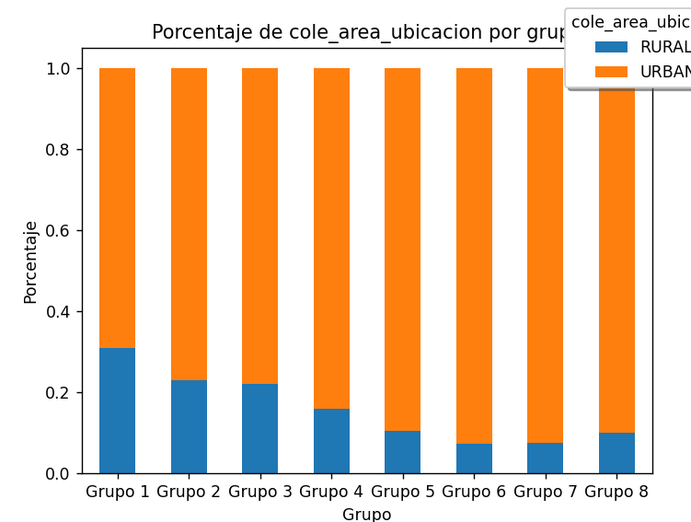
Exploración inicial
Datos que influyen
Área de ubicación
Si el colegio es bilingüe
Carácter del colegio
Estos datos son influyentes porque se comportan de manera diferente en cada categoría de la variable grupo

Slide 7
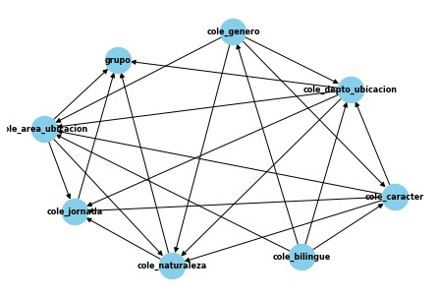
Modelación
K2 scoring
8 nodos
22 arcos
K2 score(iteración 2): -10,676,158.92

Slide 8
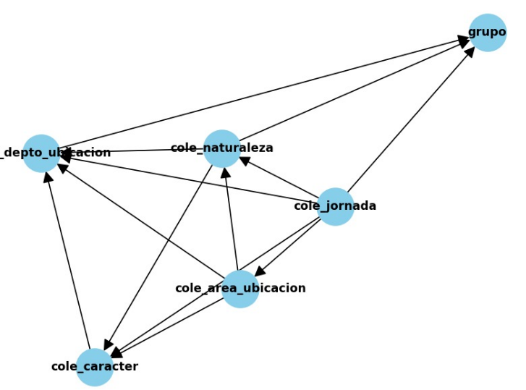
Modelación
BIC scoring
6 nodos
13 arcos
BIC score (Iteración 3): -10,397,566.45

Slide 9
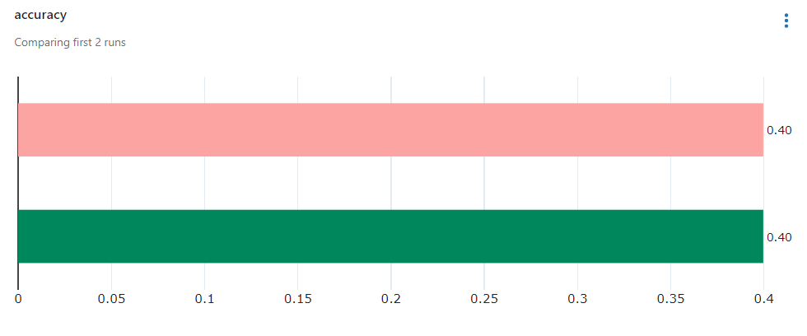
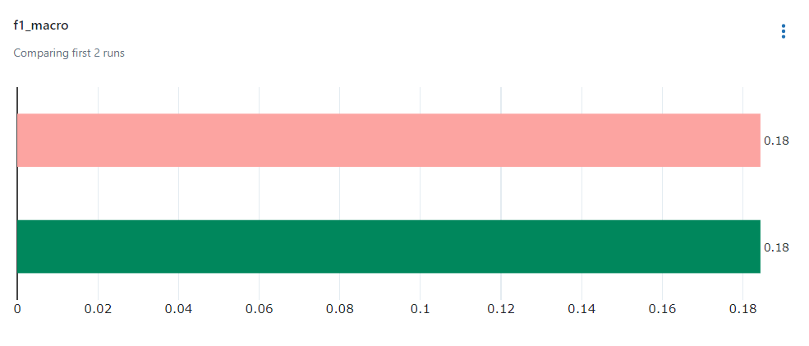
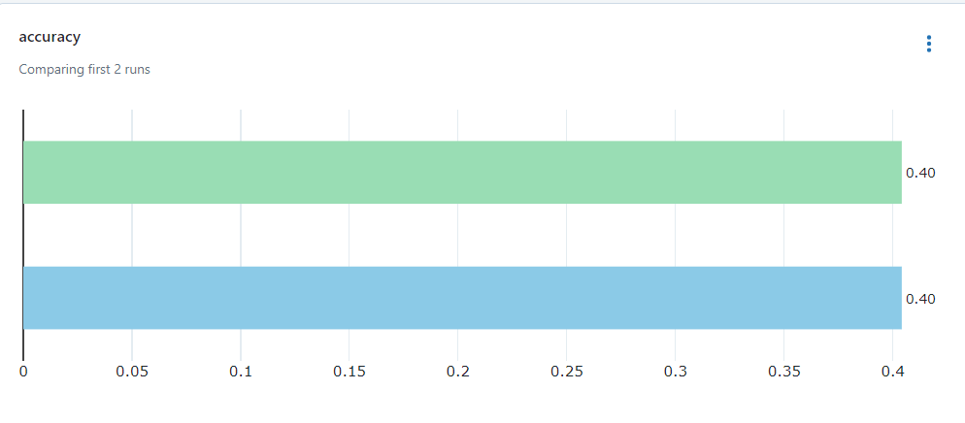
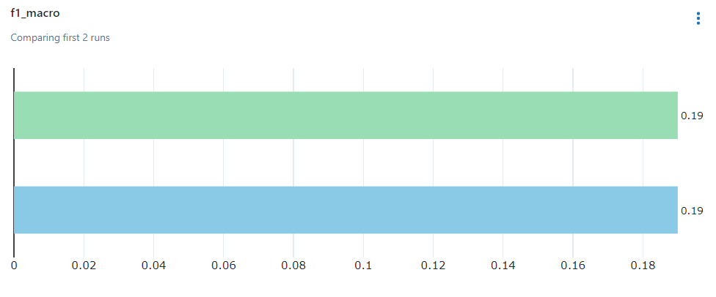
Modelación
Estimador bayesiano vs estimador de máxima verosimilitud
BIC scoring
Accuracy
F1 Macro
K2 scoring
F1 Macro
Accuracy

Slide 10
Modelación
Modelo elegido: K2 scoring –estimador de máxima verosimilitud
Resultados
Métrica | Valor
Accuracy | 40,41%
F1_Macro | 18,99%
F1_Micro | 40,41%

Slide 11
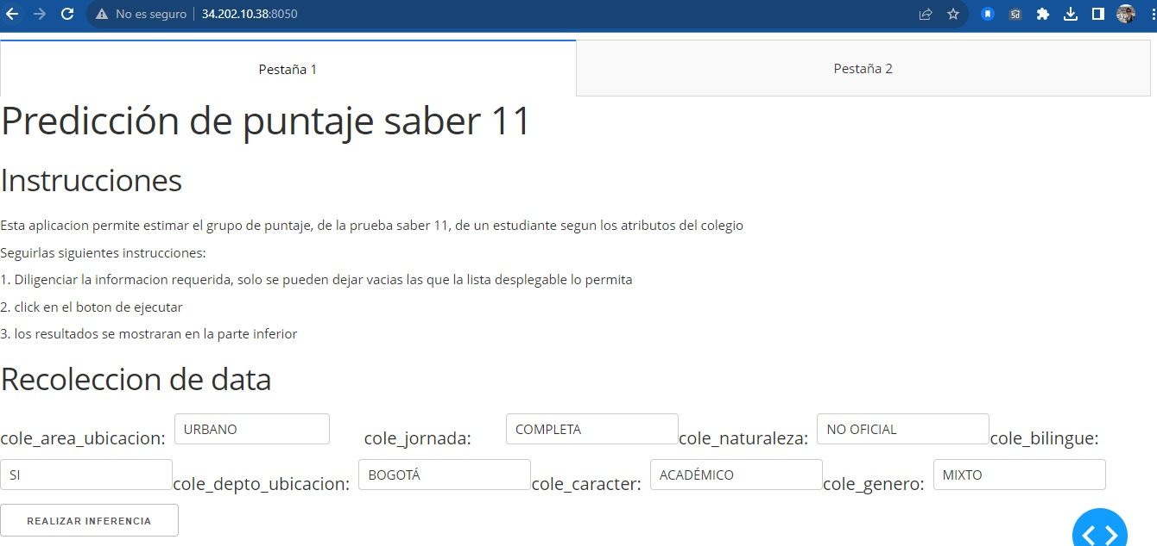
Producto Final

Slide 12
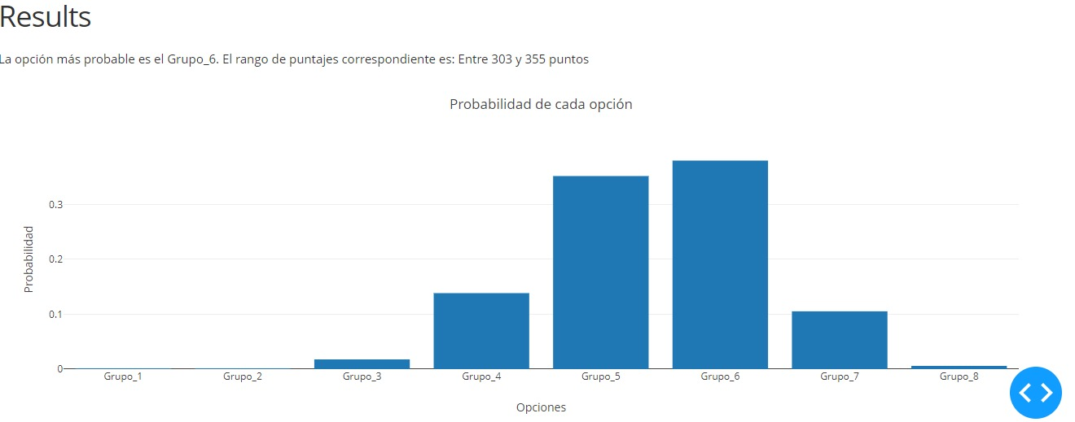
Producto Final

Slide 13
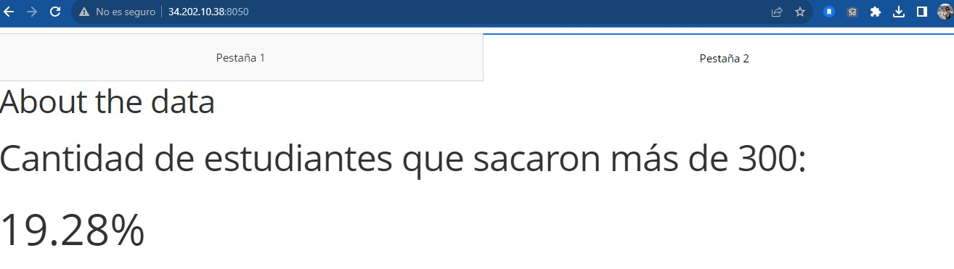
Producto Final

Slide 14
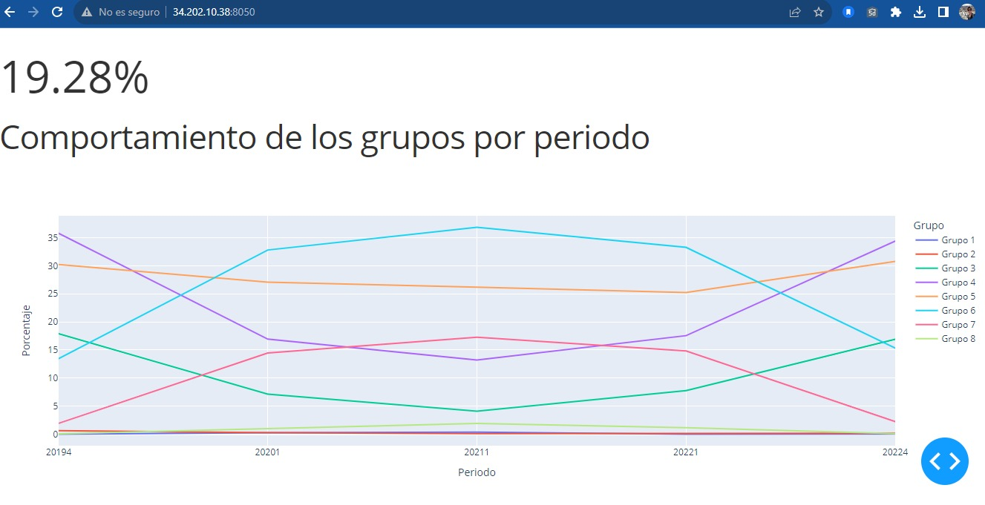
Producto Final

